Slide 1
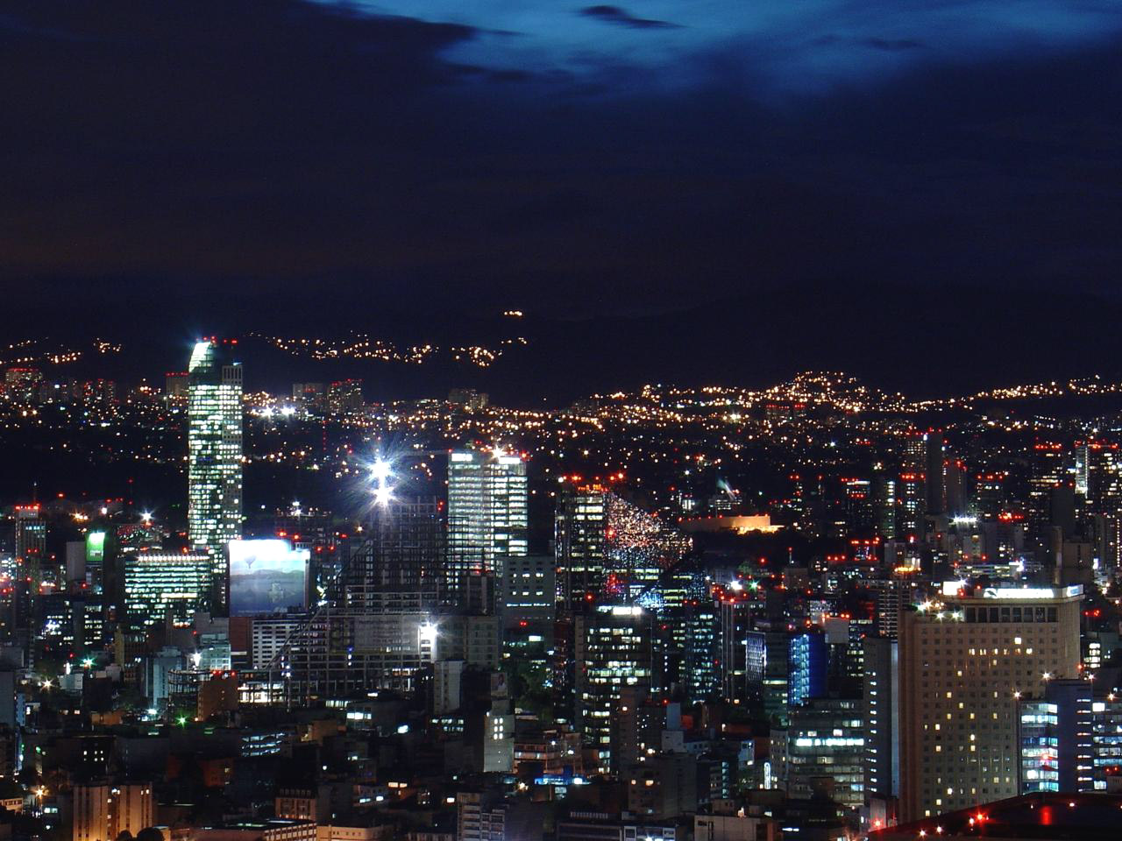
La ciudad DE MÉXICO

Slide 2
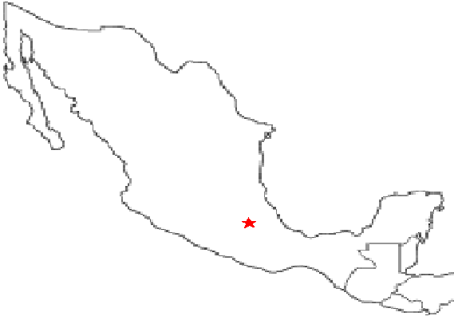
La ciudad de MÉXICO Es LA CAPITAL DE MÉXICO

Slide 3
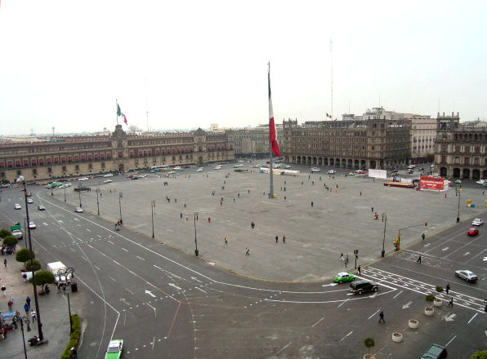
TambiÉn se llama <<el dÍstrito federal>>

Slide 4
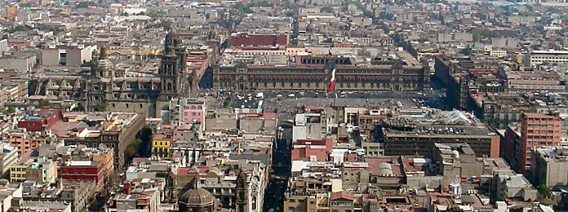
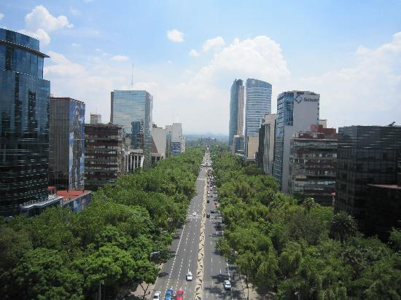
Es La ciudad más poblada del mundo
http://www.tripadvisor.com/Tourism-g150800-Mexico_City_Central_Mexico_and_Gulf_Coast-Vacations.html

Slide 5
El Zócalo: La plaza de Constitución
Es la plaza más grande del mundo.
Fue la capital Azteca “Tenochtitlán”.
Se puede ver la bandera mexicana.
http://www.traveladventures.org/continents/northamerica/zocalo.shtml
http://www.ask.com/wiki/Plaza

Slide 6
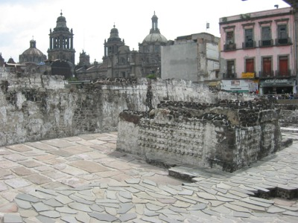
El Templo Mayor
Allí están las ruinas del templo principal de los Aztecas.
Es el lugar donde los Aztecas tenían su visión de la águila posada en un nopal.
http://www.sacred-destinations.com/mexico/mexico-city-templo-mayor

Slide 7
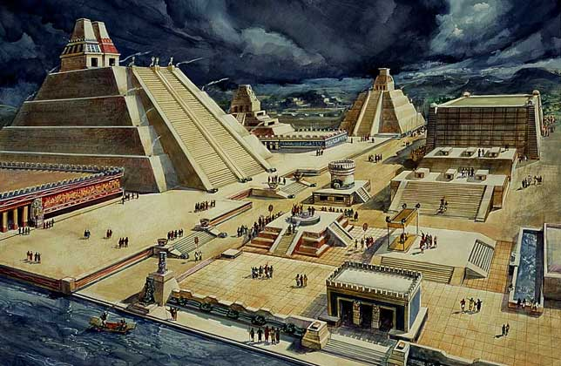
El Templo Mayor “ En el pasado”

Slide 8
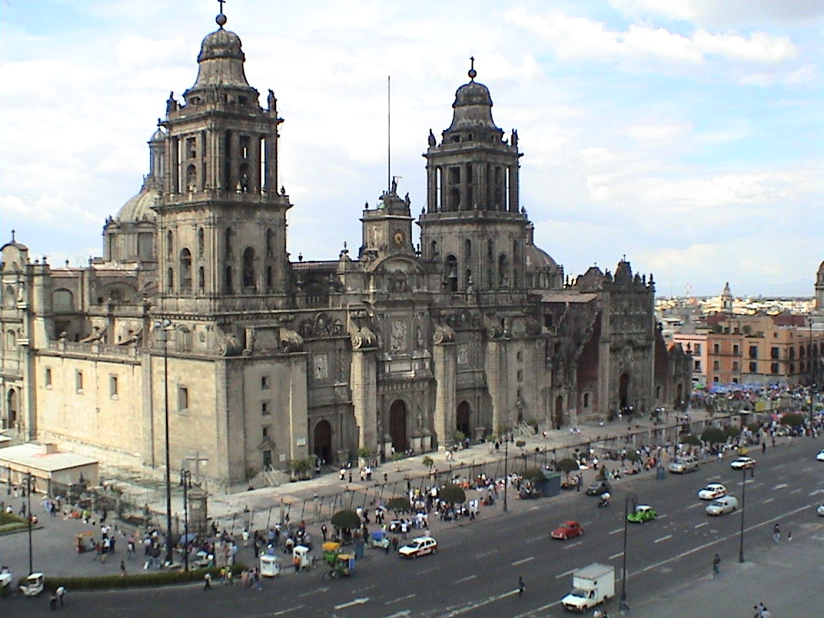
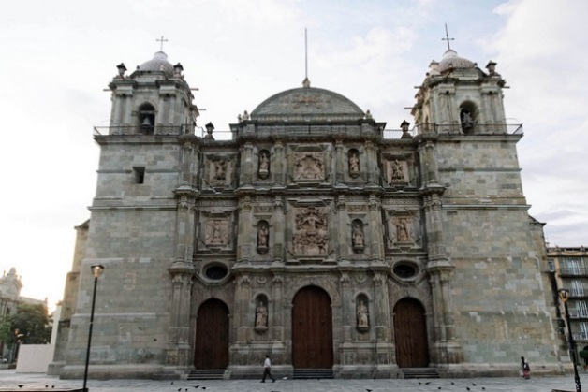
La Catedral METROPOLITANA
Está en el Zócalo, donde estaba el Templo Mayor.
Es la catedral más grande y vieja de las Américas.
La arquitectura es como la arquitectura española.
http://www.sacred-destinations.com/mexico/mexico-city-cathedral.htm

Slide 9
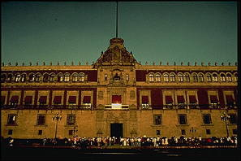
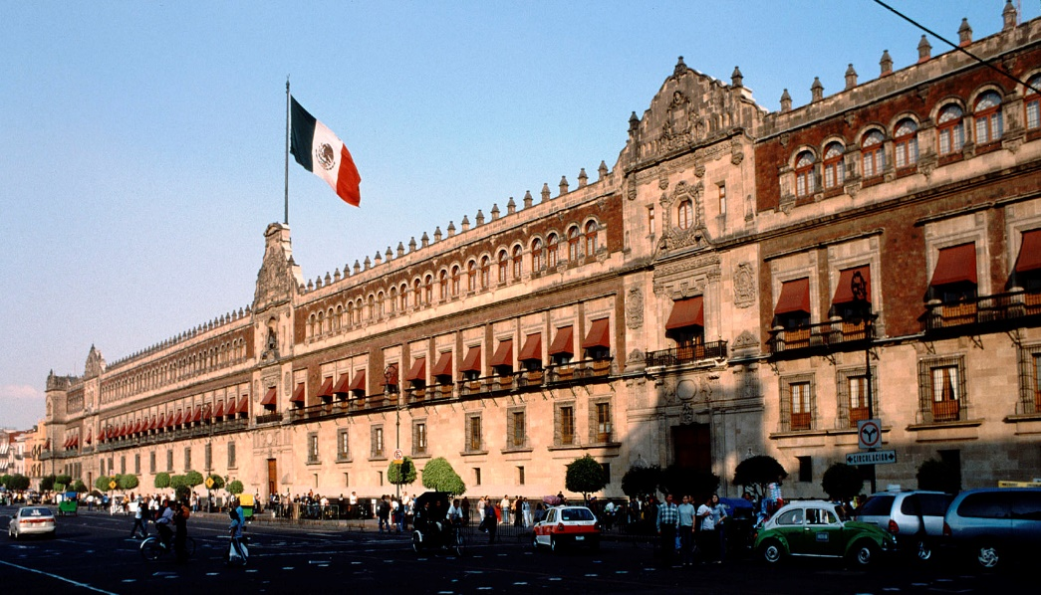
El Palacio Nacional
Está en el Zócalo.
Era el palacio de Cortés y Montezuma.
Ahora es la residencia del Presidente de México.
http://latinamericanhistory.about.com/od/presidentsofmexico/p/Biography-Of-Enrique-Pe-na-Nieto.htm
Fue construido en 1693.
Los murales de Diego Rivera están allí.

Slide 10
El Palacio Nacional

Slide 11
UN MURAL DE Diego rivera “Tenochtitlán” (EN EL Palacio Nacional)

Slide 12
UN MURAL DE Diego rivera “LA LEYENDA DE QUETZALCOATL”
(EN EL Palacio Nacional)
http://www.pbs.org/wnet/americanmasters/episodes/diego-rivera/about-the-artist/64/

Slide 13
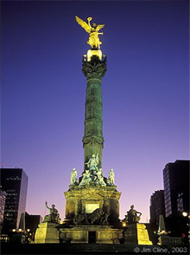
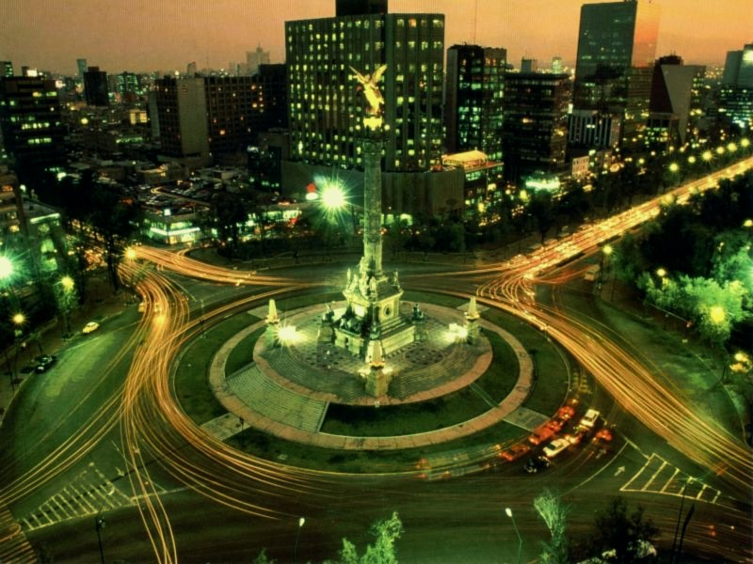
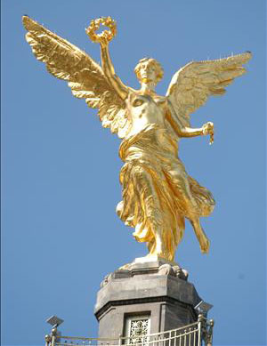
El ángel de Independencia uno de los símbolos mÁs conocidos
http://www.simerida.com/courses/angeldelaindependencia.php

Slide 14
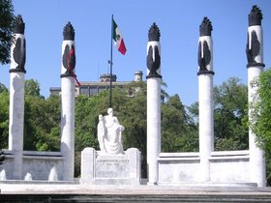
El Parque Chapultepec (grasshopper hill)
museo- el museo nacional de historia
un lago
restaurantes
un zoológico
un castillo
un bosque
http://www.virtualtourist.com/travel/North_America/Mexico/Distrito_Federal/Mexico_City-957620/Things_To_Do-Mexico_City-Bosque_de_Chapultepec-BR-1.html

Slide 15
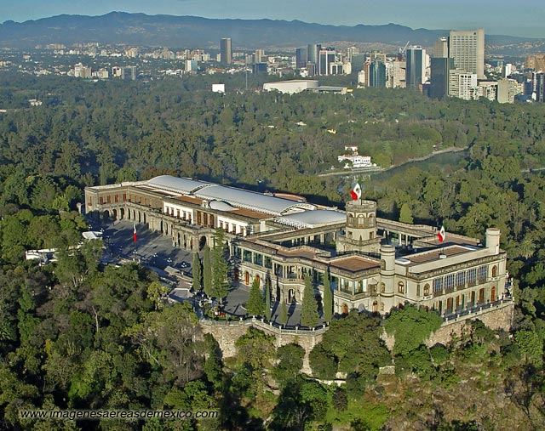
El Castillo de Chapultepec
Está en el Parque Chapultepec.

Slide 16
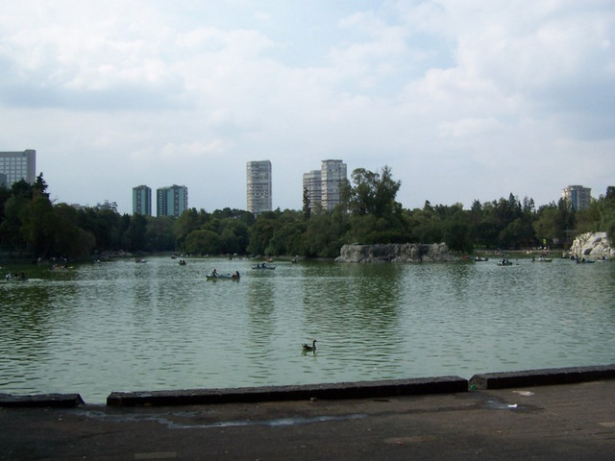
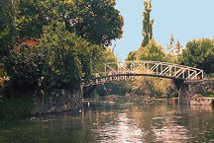
El zoológico
Está en el Parque Chapultepec.

Slide 17
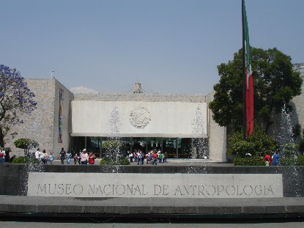
El Museo de Antropología
Está en el Parque Chapultepec.

Slide 18
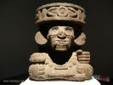
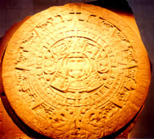
En el museo de antropología, Hay artefactos de muchas culturas
Aztecan
Mayan
Zapotecas
Mixtecas
Toltec
Olmecs

Slide 19
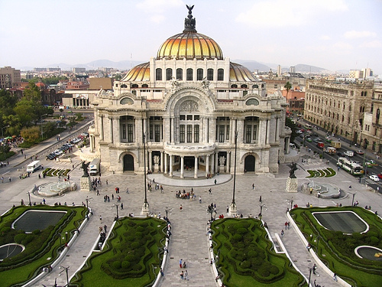
EL Palacio de bellas artes
La construcción fue terminada en 1934.
Hay frescos de Orozco, Siqueiros y Riviera aquí.
Se puede mirar el Baile (Ballet) Folklórico aquí.
http://www.tripadvisor.com/Attraction_Review-g150800-d153969-Reviews-Palacio_de_Bellas_Artes-Mexico_City_Central_Mexico_and_Gulf_Coast.html

Slide 20
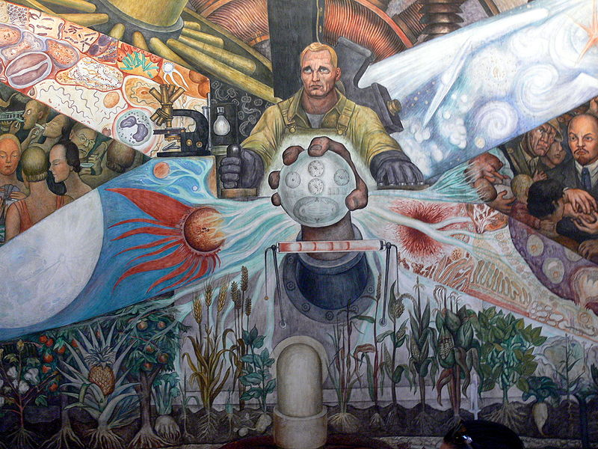
Man, controller of the universe
Diego rivera
(en el palacio de bellas artes)

Slide 21
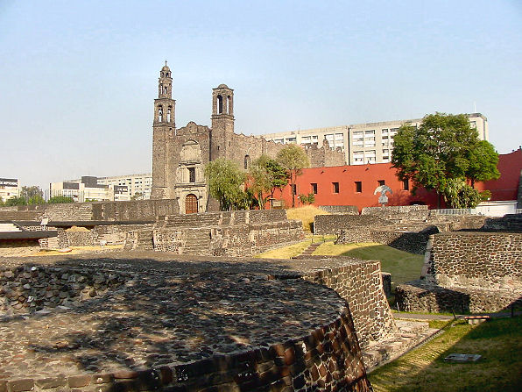
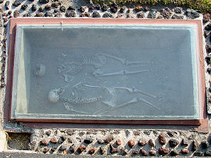
LA Plaza de tres culturas

Slide 22
LA Plaza de tres culturas
1. Las ruinas aztecas=
la época prehispánica
2. Una iglesia Católica =
la época colonial
3. Un rascacielos= la época moderna
un rascacielos
una iglesia
Católica
las ruinas

Slide 23
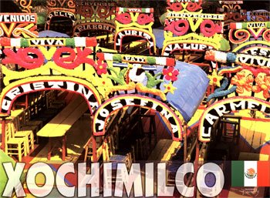
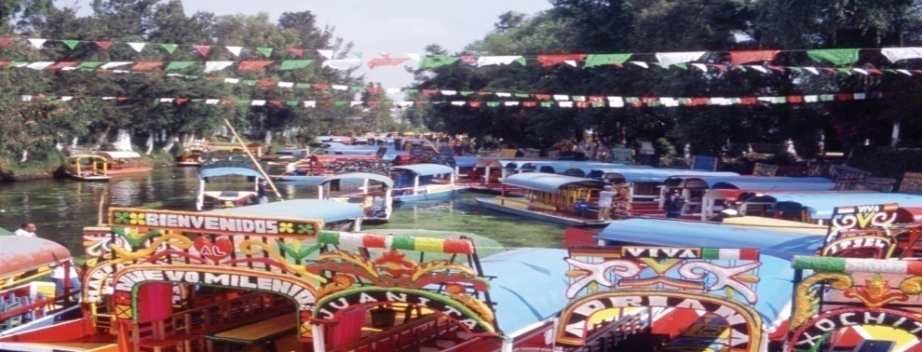
El Parque Xochimilco (the hanging gardens)
Se puede andar en trajineras. (riverboats)
Se puede mirar las chinampas. (floating gardens)
Se puede escuchar la música del mariachi.
Hay comida y bebidas.
http://www.tripadvisor.com/Attraction_Review-g150800-d152518-Reviews-Parque_Ecologico_Xochimilco-Mexico_City_Central_Mexico_and_Gulf_Coast.html

Slide 24
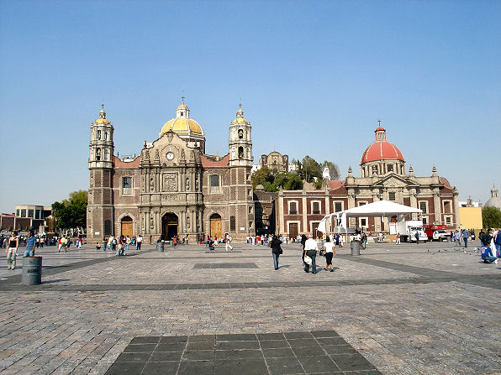
La Basilica de Guadalupe (Antigua) fue construida en 1709.

Slide 25
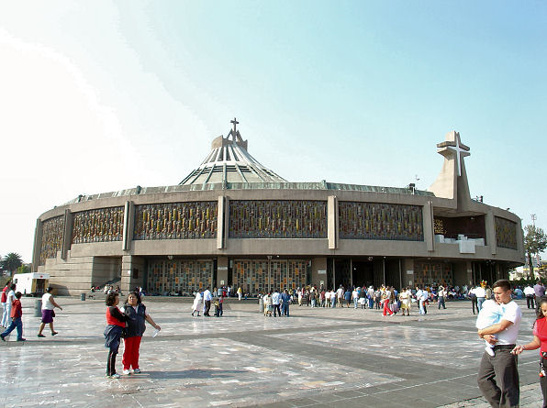
La Basilica de Guadalupe (NUEVA) Fue Construida entre 1974-1976.

Slide 26
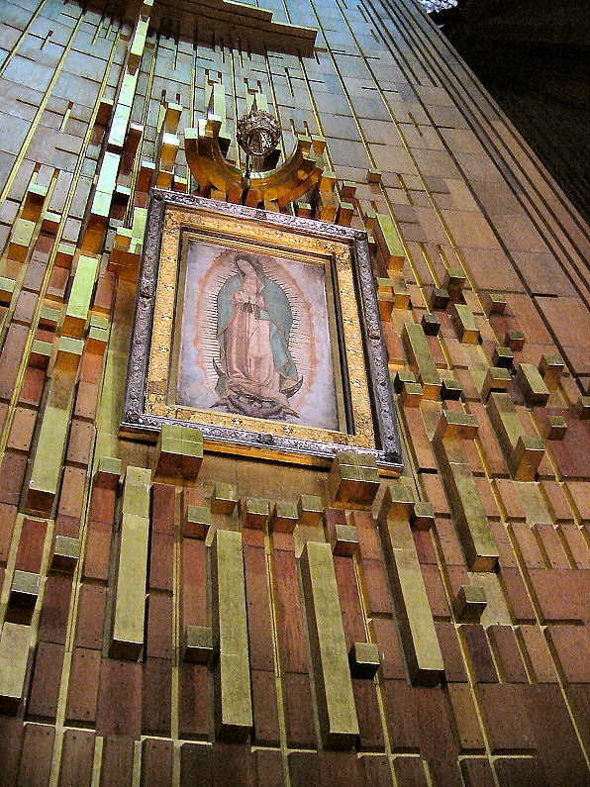
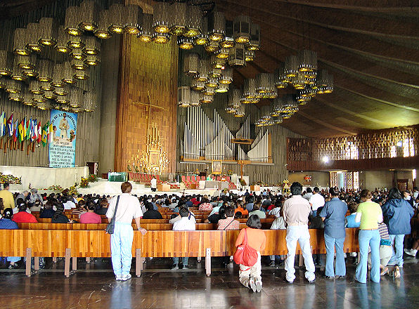
La Virgen de Guadalupe
http://literacynet.org/lp/hperspectives/guadalupe.html

Slide 27
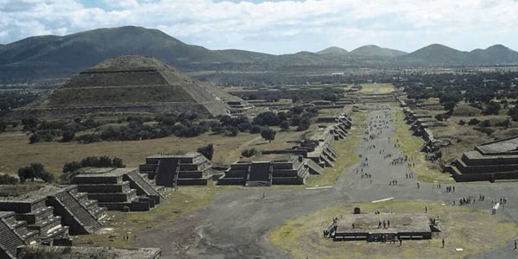
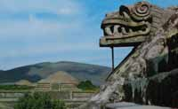
LA AVENIDA DE LOS MUERTOS
http://historylink102.com/mesoamerican/teotihuacan-1-avenue-dead.htm

Slide 28
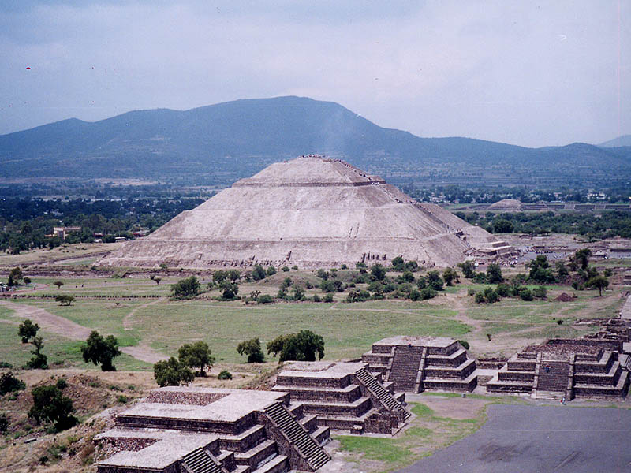
Teotihuacán Las pirámides: el sol y la luna

Slide 29
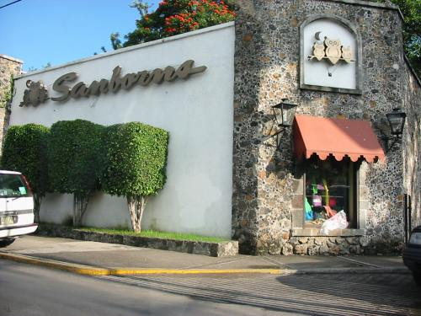
Sanborns
http://biz.yahoo.com/ic/56/56815.html
http://www.virtualtourist.com/travel/North_America/Mexico/Distrito_Federal/Mexico_City-957620/Restaurants-Mexico_City-Sanborns-BR-1.html

Slide 30
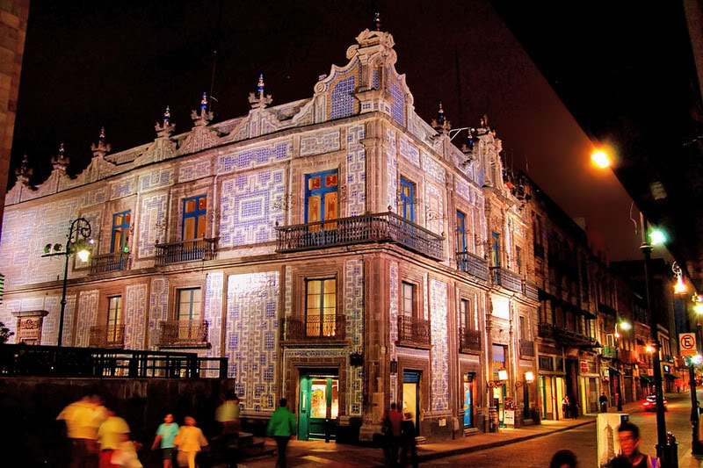
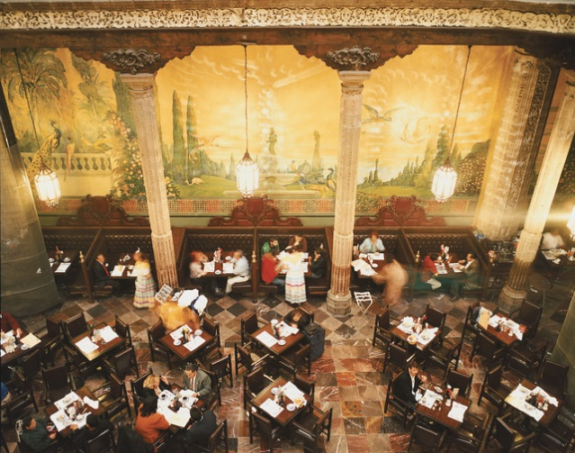
El restaurante de Saborns
La Ciudad de México, MX

Slide 31
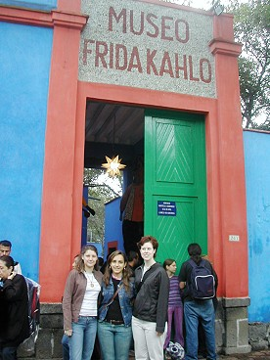
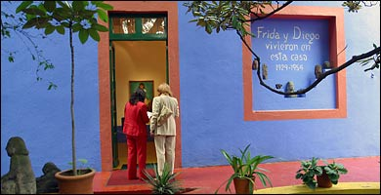
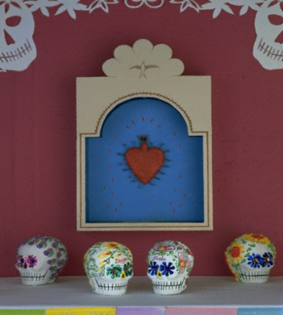
El museo de Frida kahlo
Está en Coyoacán. (southwest suburb of Mexico City)
Se aprende información sobre Frida Kahlo y Diego Rivera.
http://www.mexconnect.com/articles/1379-the-frida-kahlo-museum

